Slide 1


Małopolska Pożyczka – pożyczki unijne
Województwo małopolskie
UG Kamionka Wielka

Slide 2
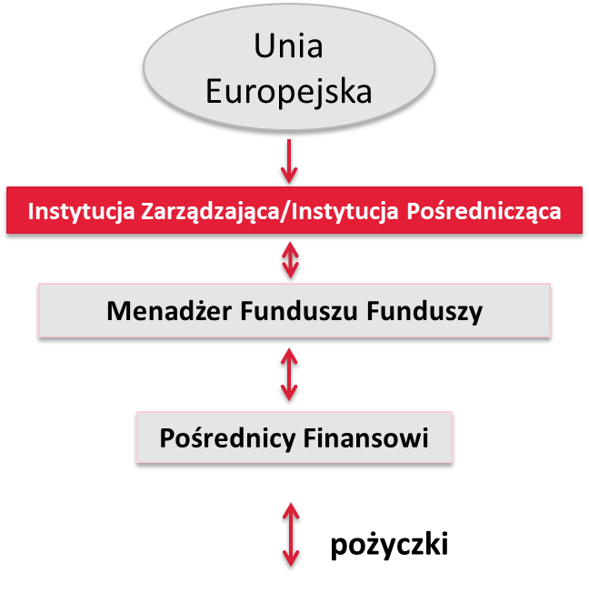
Jak pożyczka trafia do Ostatecznych Odbiorców?
- mechanizm dystrybucji środków

Slide 3

Cele finansowania
Pożyczka dla Start-upów:
Finansowanie inwestycji przedsiębiorstw we wczesnej fazie rozwoju (tj. działających na rynku nie dłużej niż 2 lata), dla których barierą w dostępie do kapitału jest krótka historia kredytowa lub jej brak, niewystarczające zabezpieczenia, brak możliwości finansowania ze środków zewnętrznych wydatków obrotowych.
W szczególności:
na przedsięwzięcia łączące koszty o charakterze inwestycyjnym i obrotowym mające na celu wzmocnienie podstawowej działalności przedsiębiorstwa bądź realizację nowych projektów – ustabilizowanie obecnej pozycji firmy na rynku, wzmocnienie wykorzystania mocy produkcyjnej.
przedsięwzięcia o charakterze inwestycyjnym umożliwiającym wzrost konkurencyjności firmy na rynku, jej produktywności, potencjału rozwojowego, inwestycje w nowoczesne maszyny, urządzenia, sprzęt produkcyjny, rozwój sprzedaży produktów i usług w Internecie (handel elektroniczny).

Slide 4
Pożyczki unijne
dla przedsiębiorców
MŚP
Start-Upy
Pożycza dla start-upów
MŚP działające na rynku do 2 lat
w obszarze preferencji oprocentowanie od 0,15 %
na zasadach rynkowych od 1,15%
finansowanie od 10 tys. do 1 mln. zł
okres spłaty do 7 lat ( 84 m-cy )
podstawowa karencja w spłacie do 6 m-cy
stałe oprocentowanie
brak opłat i prowizji
warunki rynkowe i korzystniejsze niż rynkowe, zgodnie z zasadami udzielania pomocy de minimis
uproszczone procedury i szybka decyzja o przyznaniu pożyczki
krótki okres uruchamiania środków

Slide 5
Cele finansowania
Pożyczka Płynnościowa:
przeznaczona dla przedsiębiorców dotkniętych bezpośrednio skutkami wybuchu pandemii COVID-19. Wsparcie skierowane jest dla MŚP do 2 lat działalności, którzy nie byli w trudnej sytuacji na 31.12.2019. Instrument obrotowy ma na celu zaspokojenie potrzeb bieżących przedsiębiorców.
W szczególności:
utrzymanie ciągłości funkcjonowania przedsiębiorstwa, pokrycie bieżących opłat i wydatków (m.in ZUS, koszty wynajmu, wynagrodzenia pracowników i inne koszty bieżące, zobowiązania publiczno-prawne, spłatę zobowiązań handlowych, wydatki niezbędne do zapewnienia ciągłości działania przedsiębiorstwa a także finansowanie kapitału obrotowego.
sfinansowanie niezbędnych dla istnienia firmy inwestycji umożliwiających dostosowywanie się przedsiębiorstw do nowych warunków rynkowych (m.in rozwinięcie udogodnień teleinformatycznych, sieci dystrybucji zdalnej w tym kurierskiej).

Slide 6
Pożyczki unijne
dla przedsiębiorców
MŚP
Start-upy
Pożycza Płynnościowa
oprocentowanie 0,00 %
finansowanie do 500 tys. zł.
okres spłaty do 6 lat ( 72 m-cy )
karencja w spłacie do 6 m-cy
stałe oprocentowanie
brak opłat i prowizji
dodatkowa karencja do 6 miesięcy dla przedsiębiorstw dotkniętych COVID - 19
możliwość uzyskania wakacji kredytowych do 4 miesięcy dla przedsiębiorstw dotkniętych COVID - 19

Slide 7
Kto udziela pożyczek unijnych? w województwie małopolskim?
Instytucje aktualnie wdrażające Instrument ,,Pożyczka dla Start-upów”
Stowarzyszenie Samorządowe Centrum Przedsiębiorczości i Rozwoju – Sucha Beskidzka
Małopolska Agencja Rozwoju Regionalnego S.A. - Kraków
Towarzystwo Inwestycji Społeczno-Ekonomicznych S.A - Kraków
Lubelska Fundacja Rozwoju - Kraków
Fundusz Wschodni Sp. z o.o. - Kraków
Fundacja Rozwoju Regionu Rabka - Rabka

Slide 8
Start-upy
Pożyczki unijne
dla przedsiębiorców
MŚP
Ograniczenia/ wykluczenia w finansowaniu
finansowanie inwestycji w zakresie wytwarzania, przetwórstwa lub wprowadzania do obrotu tytoniu i wyrobów tytoniowych, napojów alkoholowych, treści pornograficznych, środków odurzających;
finansowanie inwestycji w zakresie obrotu materiałami wybuchowymi, bronią i amunicją, gier losowych, zakładów wzajemnych, gier na automatach;
Finansowanie likwidacji ani budowy elektrowni jądrowych;
spłatę zobowiązań publiczno – prawnych Ostatecznego Odbiorcy*,
pokrywanie bieżących kosztów prowadzenia działalności gospodarczej lub na cele konsumpcyjne*;
refinansowanie zadłużenia, w tym na spłatę pożyczek i kredytów zaciągniętych u innych podmiotów.
Finansowanie zakupu gruntów niezabudowanych i zabudowanych możliwe jest do wysokości 10 % Jednostkowej Pożyczki udzielonej na rzecz Ostatecznego Odbiorcy.
*nie dotyczy Pożyczki Płynnościowej

Slide 9
Instrumenty Finansowe w
RPO 2014-2020 – woj. małopolskie
Pożyczka na efektywność energetyczną
Przeznaczenie:
Inwestycje w głęboką modernizację budynków wielorodzinnych.
( JST, SM, WM, TBS )
Parametry:
Maksymalna kwota pożyczki do 1,8 mln zł
Oprocentowanie – od 0,15 do 0,50 %, stałe w skali roku
Okres spłaty – uzależniony od rodzaju pożyczki do 240 miesięcy
Karencja w spłacie kapitału pożyczki – do 9 miesięcy
Pożyczka na rewitalizację
Przeznaczenie:
wsparcie projektów rewitalizacji miast oraz odnowy obszarów wiejskich.
( JST, Przedsiębiorcy – plany rewitalizacyjne )
Parametry :
Wartość wsparcia – do 15 mln zł
Oprocentowanie rynkowe lub preferencyjne
Okres spłaty – 240 miesięcy
Karencja w spłacie kapitału pożyczki – 6 miesięcy

Slide 10
Wykaz Instytucji Finansujących - woj.małopolskie
 | Instytucja Finansująca | kontakt | telefon | e-mail
1 | Małopolska Agencja Rozwoju Regionalnego - MARR S.A | Katarzyna Igielska | 668 260 967 | katarzyna.igielska@marr.pl
 | 31-542 Kraków ul. Kordylewskiego 11
 | Tarnowska Agencja Rozwoju Regionalnego - TARR S.A | Anna Kupczyńska | 12/617 66 69 | pozyczki@marr.pl
 |  |  | 14/623 55 58 | tarr@tarr.tarnow.pl
2 | Lubelska Fundacja Rozwoju | Michał Pękalski | 500 062 150 | michal.pekalski@lfr.lublin.pl
 | 30-554 Kraków ul. Zamknięta 10 | Dorota Wójcik | 603 086 868 | dorota.wojcik@lfr.lublin.pl
 |  | Marcin Łaba | 665 107 017 | marcin.laba@lfr.lublin.pl
 |  | Łukasz Mikrut | 603 092 353 | lukasz.mikrut@lfr.lublin.pl
3 | Towarzystwo Inwestycji Społeczno-Ekonomicznych S.A. | Rafał Sułkowski | 515 722 146 | biuro@mfes.pl
 | Kraków ul. Rakowicka 14B
4 | Fundusz Wschodni Sp. z o.o. | Alicja Mędrek- Bukowska | 515 254 447 | alicja.medrek@apgroup.biz
 | Kraków ul. Bociania 22A lok. 8 | Sylwia Bojarska-Krupa | 798 934 336 | sylwia.bojarska@apgroup.biz

Slide 11


Czym są pożyczki unijne?
Dlaczego warto?
Pożyczki unijne są wsparciem zwrotnym
dla prowadzących działalność gospodarczą
Pożyczki unijne, stanowią alternatywę
dla dotacji oraz uzupełniają ofertę
banków komercyjnych
Pożyczki unijne wspierają nie tylko biznes,
ale także finansują inwestycje związane
z rewitalizacją, termomodernizacją
i zastosowaniem odnawialnych źródeł energii w wielorodzinnych budynkach mieszkalnych i sektorze publicznym
Niskie oprocentowanie
Brak opłat i prowizji za udzielenie i obsługę pożyczki
Jasne zasady finansowania
Łatwa dostępność na rynku, dzięki Instytucjom Finansującym w każdym regionie.
Merytoryczne wsparcie Instytucji Finansujących na każdym etapie składnia wniosków pożyczkowych

Slide 12

Dziękuję za uwagę
Andrzej Hlawacik
Specjalista
Departament Instrumentów Finansowych
tel. 572 775 102
e-mail: Andrzej.Hlawacik@bgk.pl
Bank Gospodarstwa Krajowego
ul. Promienistych 1, 31-481 Kraków
tel. +48 22 475 14 00

